Slide 1
Отчёт за третью неделю лагеря «СОЛНЫШКО»
МБОУ «ООШ п. Шатурторф»
Начальник лагеря: Бычкова Е. В.

Slide 2
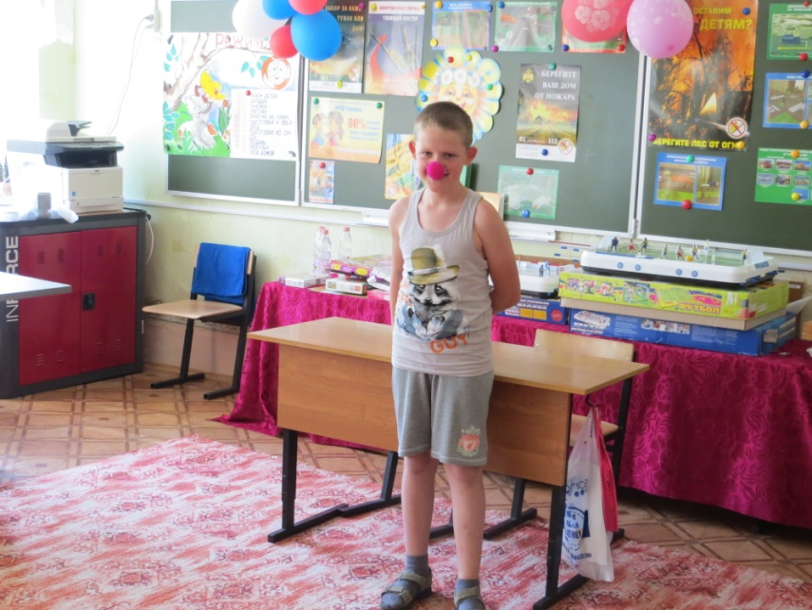
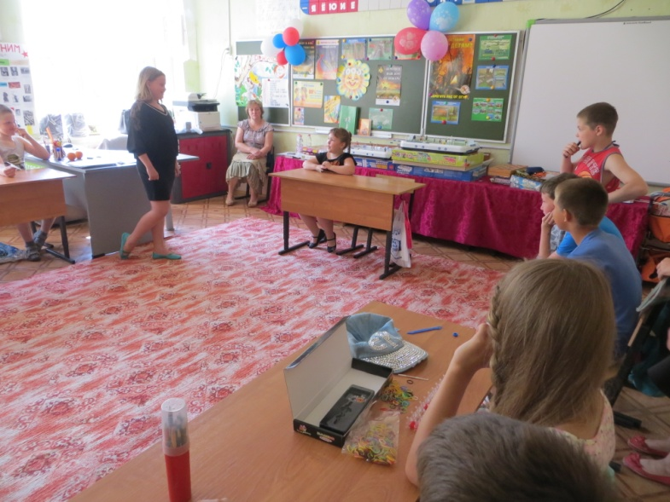
Конкурс «Инсценирование юмористических сказок, рассказов, анекдотов»

Slide 3
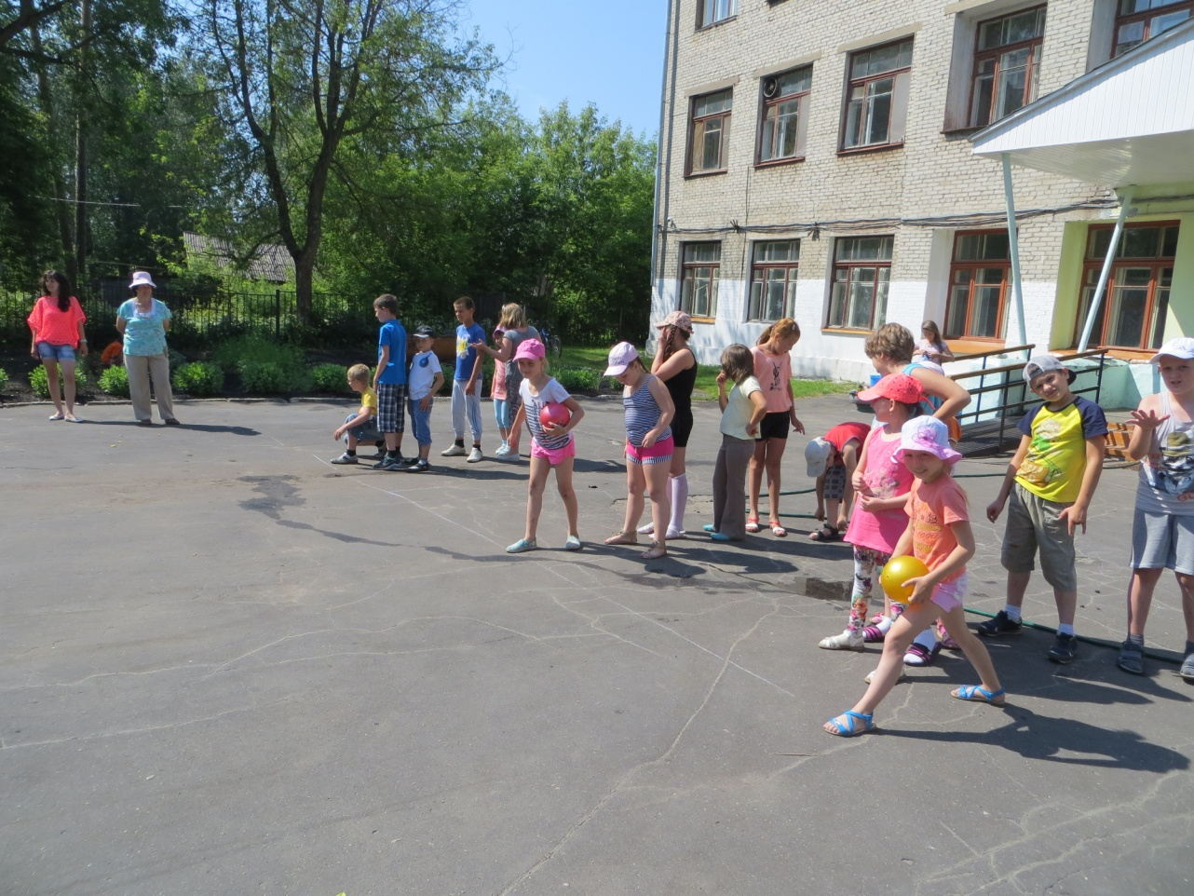
Минутки здоровья
«Друзья Мойдодыра и наше здоровье».

Slide 4
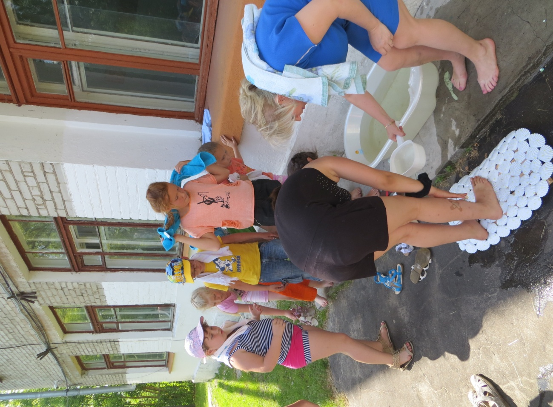

Slide 5
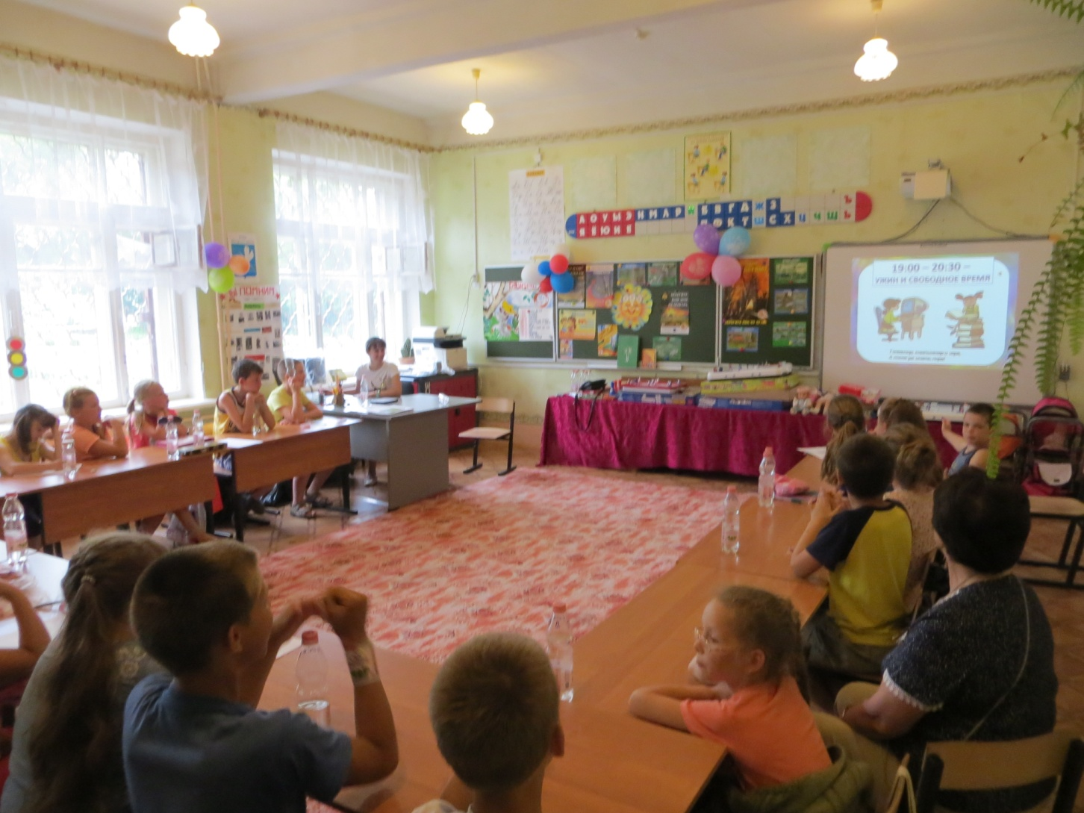
Минутка здоровья «Правильное питание»

Slide 6
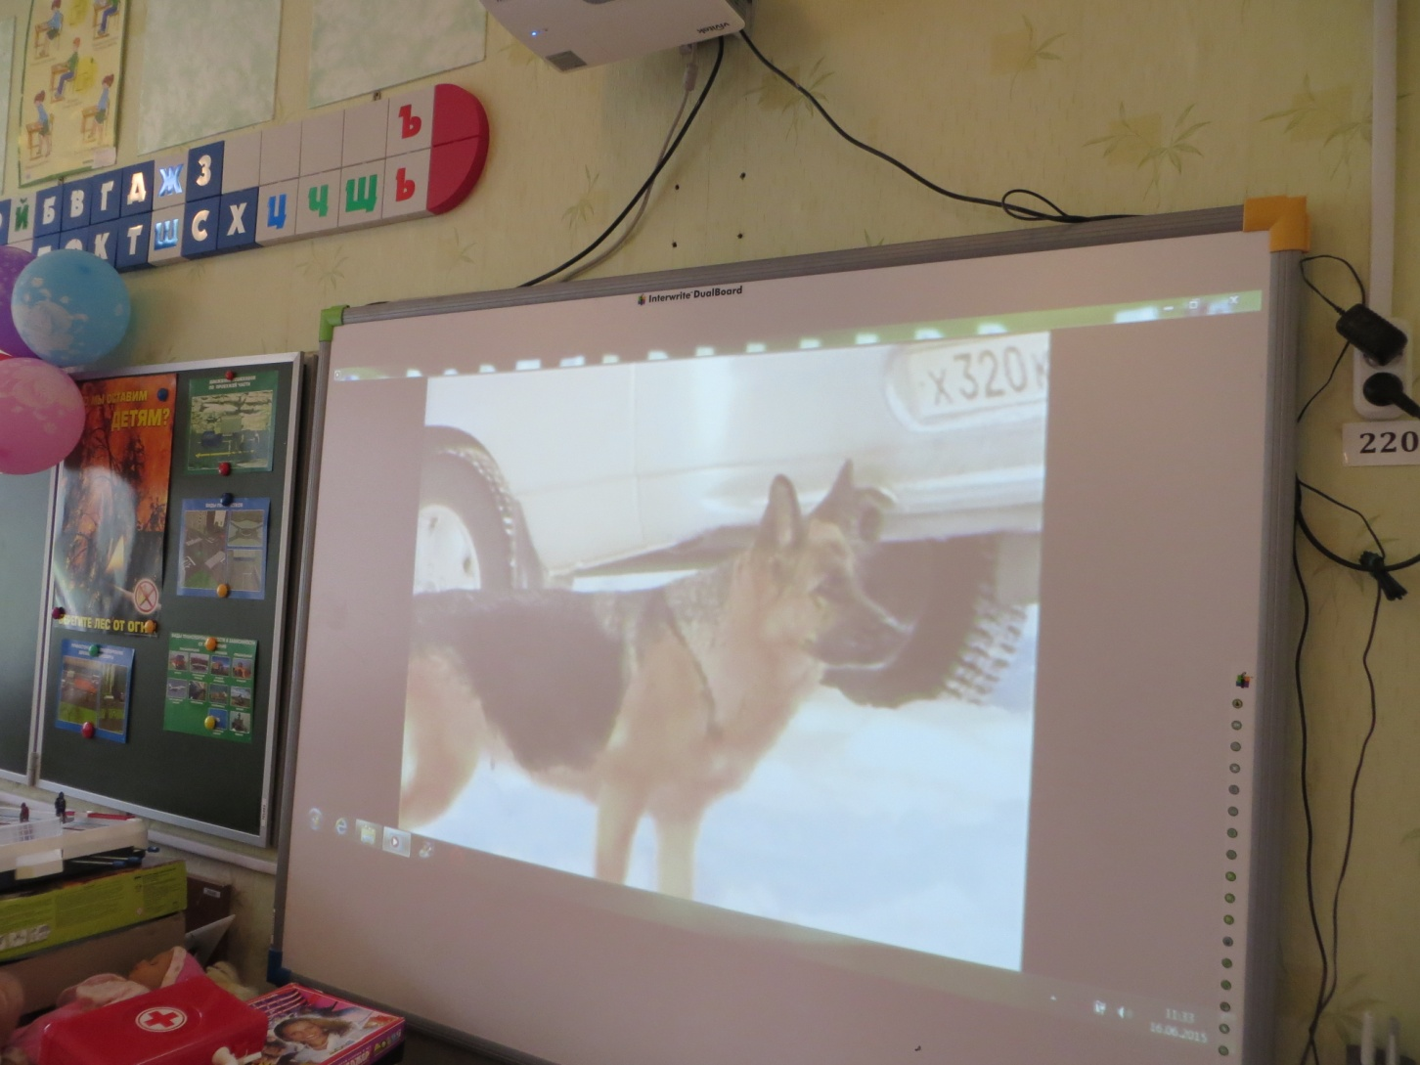
Викторина
«Интересный мир животных».

Slide 7
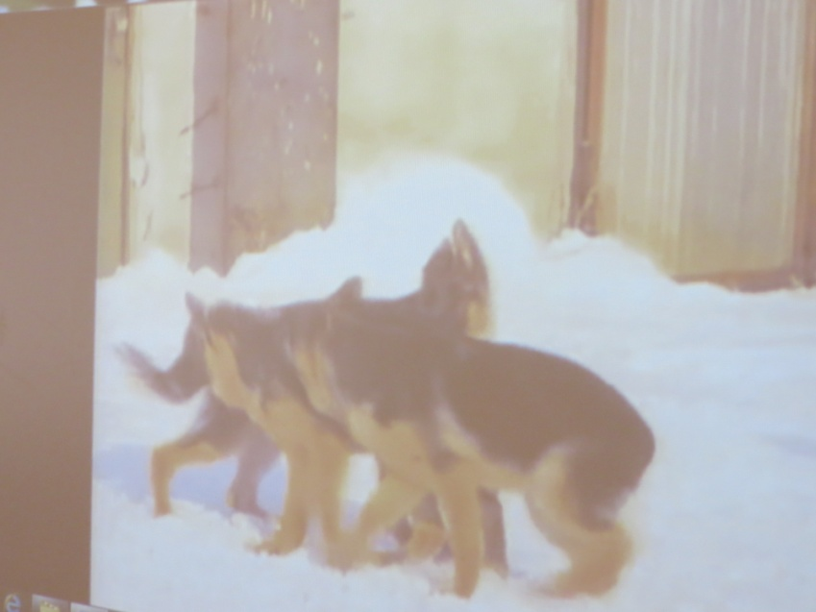
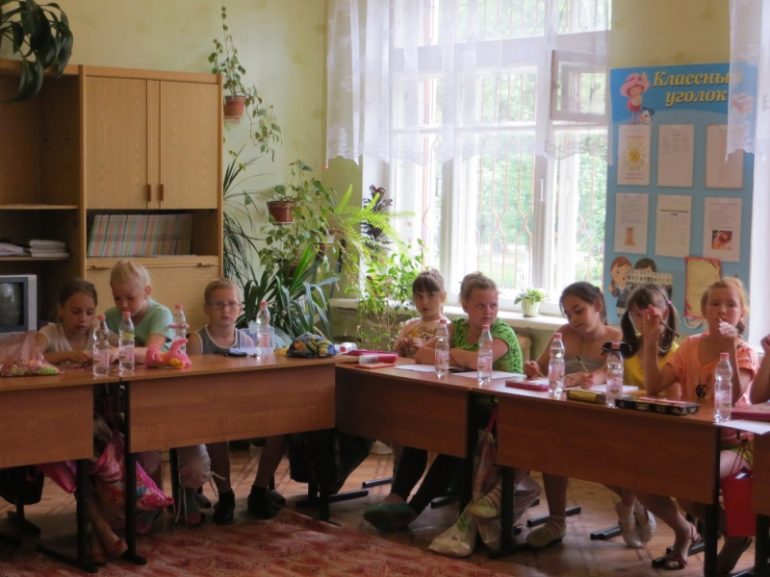

Slide 8
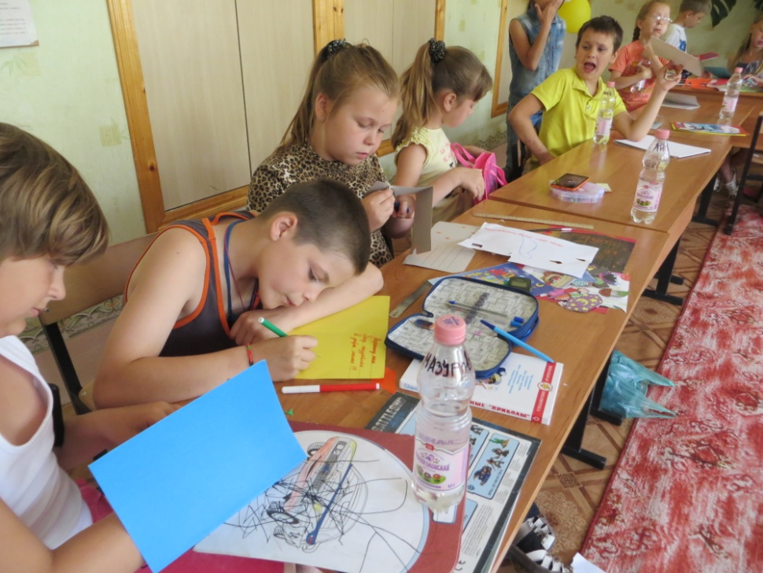
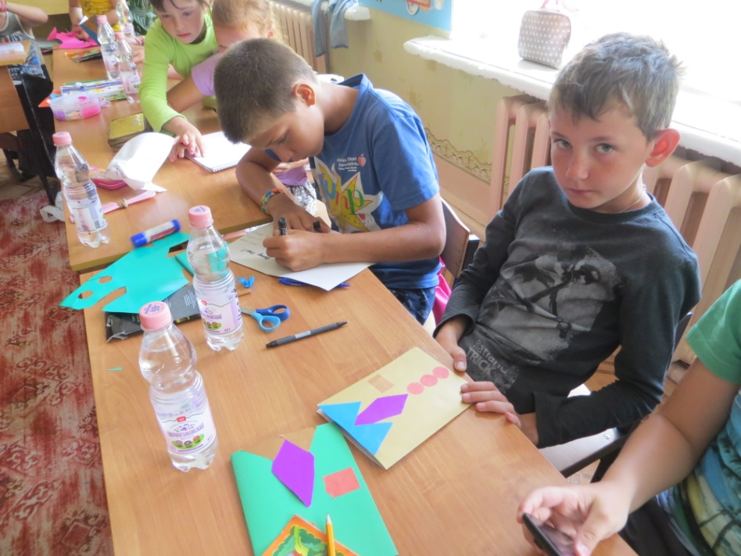
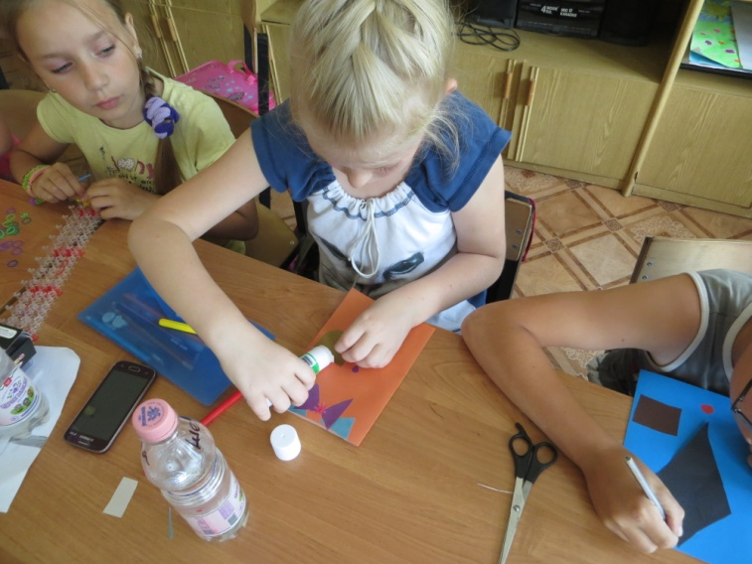
Изготовление открыток для пап

Slide 9
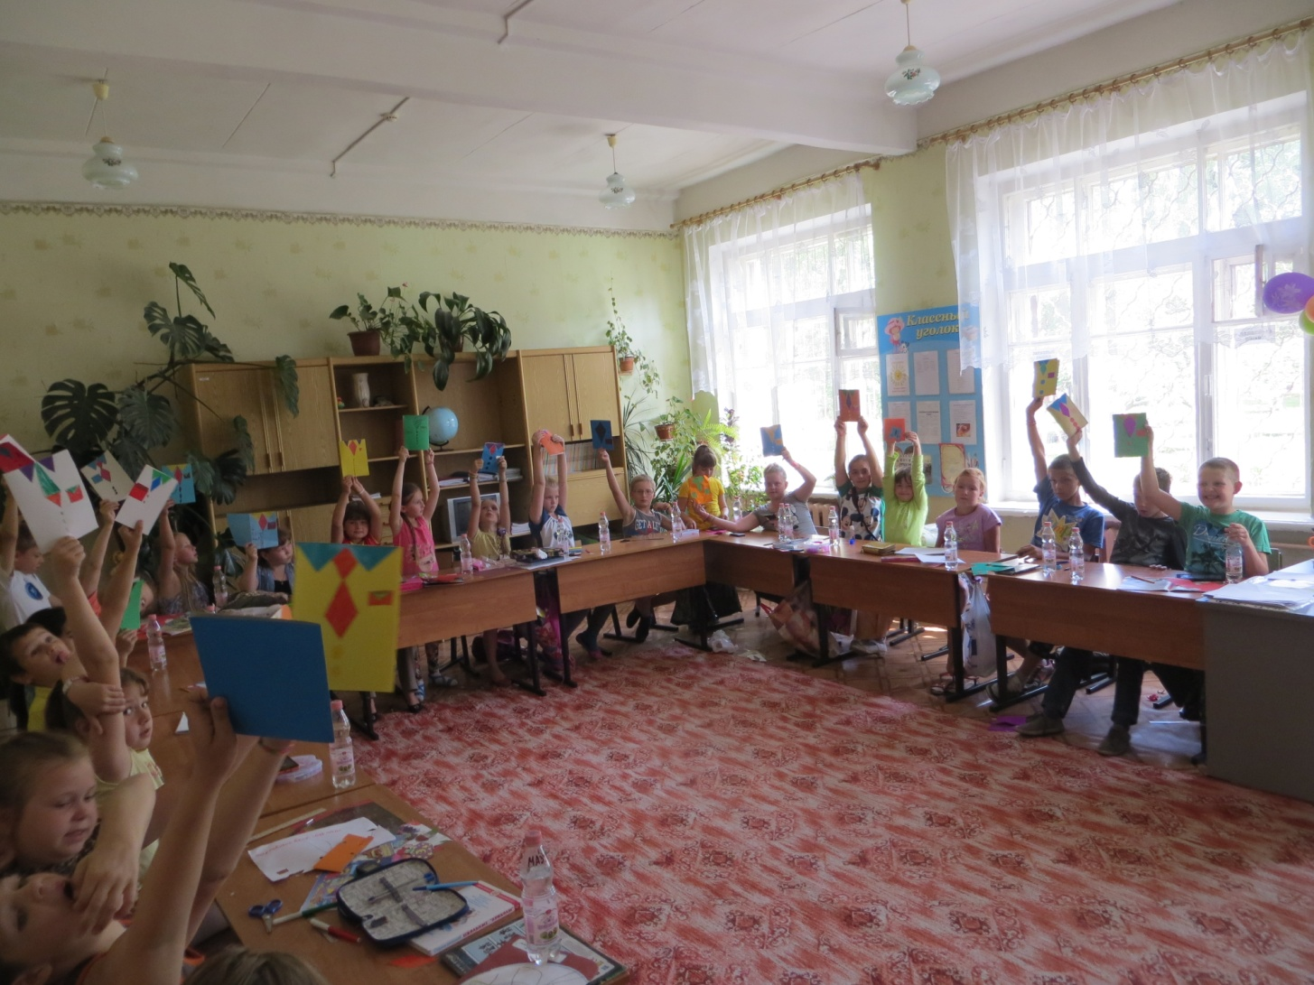

Slide 10

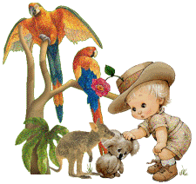
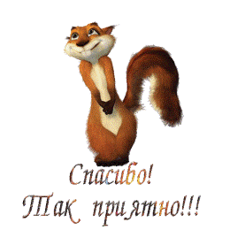

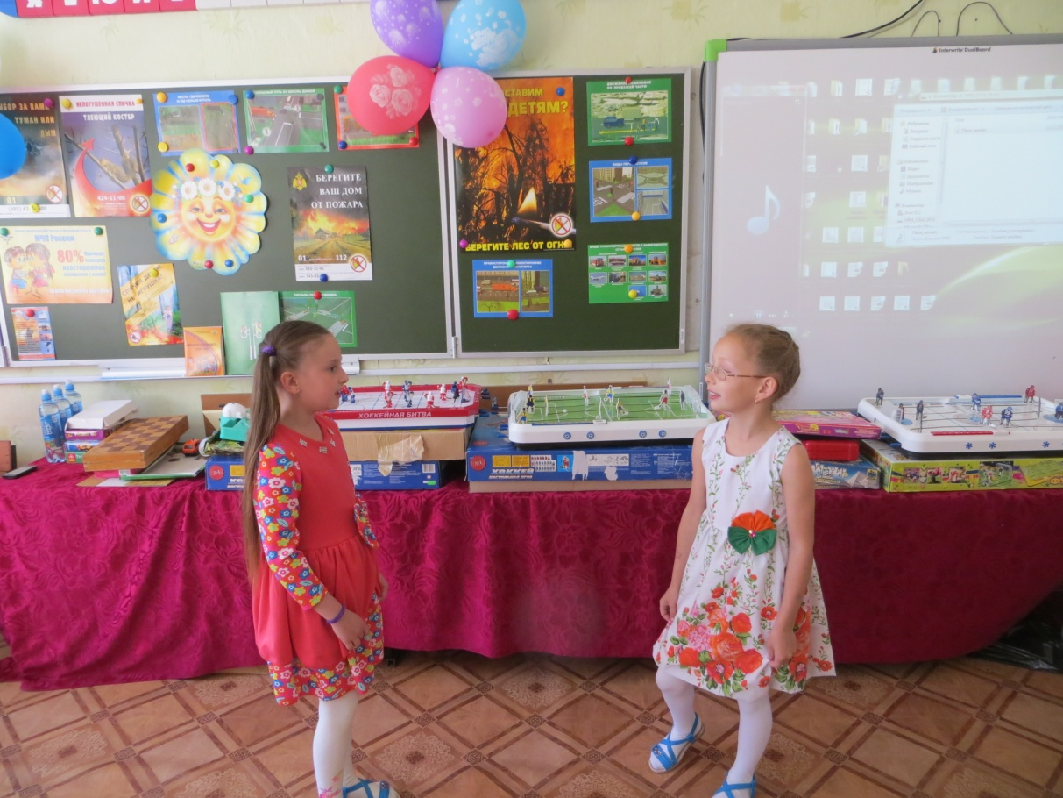
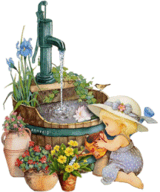
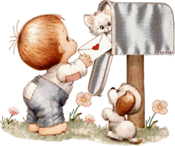
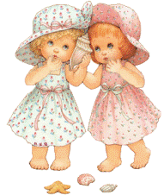
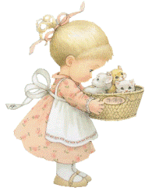

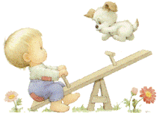
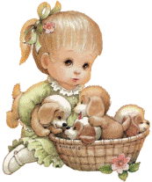
Музыкальное караоке исполнение песен, частушек
http://priroda.inc.ru/animation/bebi/baby30.gif
http://ug-mama.ru/lines/im_line/8bc5751b36aa55b03faa72cd4305b5eb_1329683174.png

Slide 11
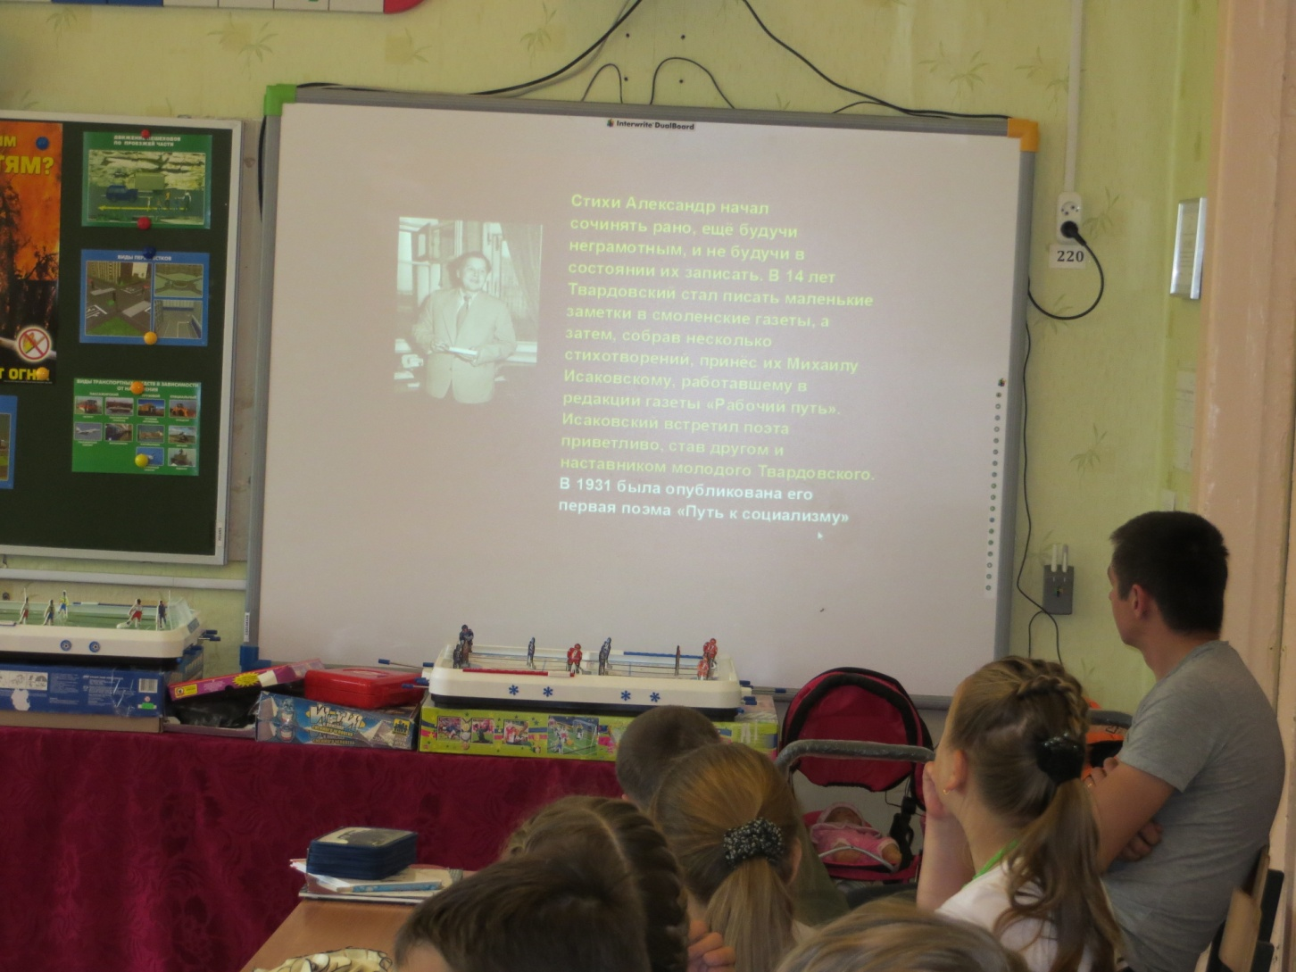
105 лет со дня рождения
А.Т. Твардовского

Slide 12
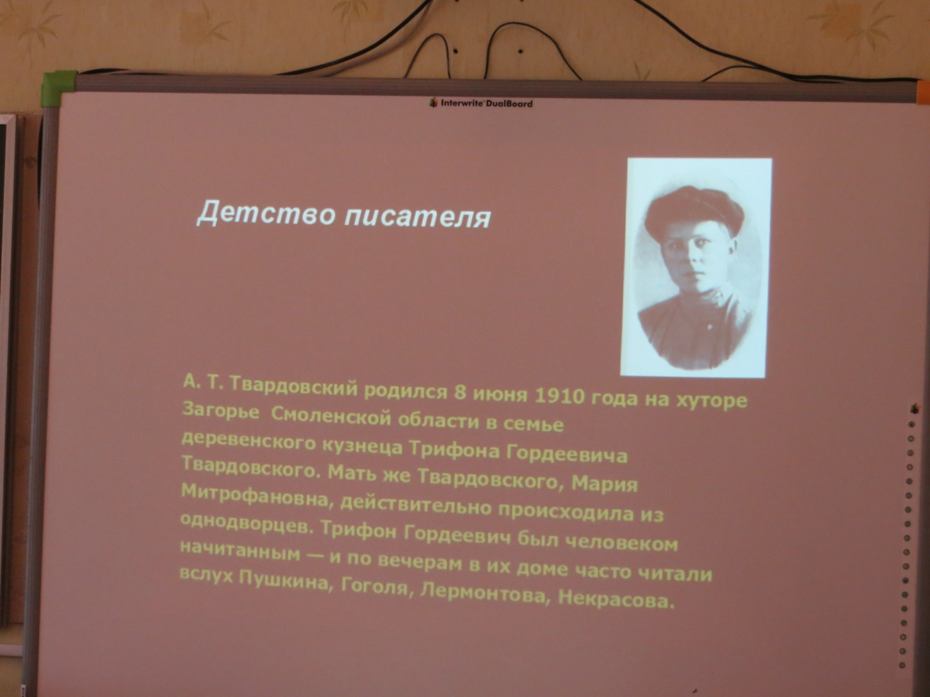

Slide 13
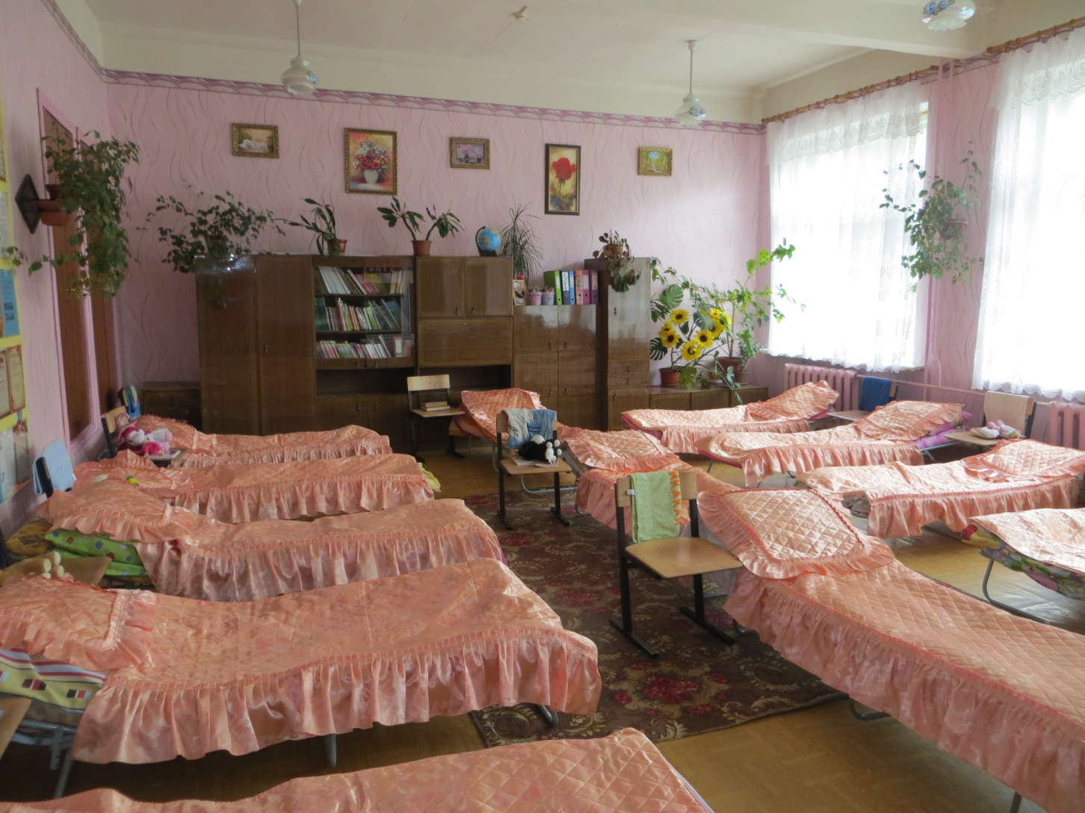
Здесь мы любим отдыхать

Slide 14
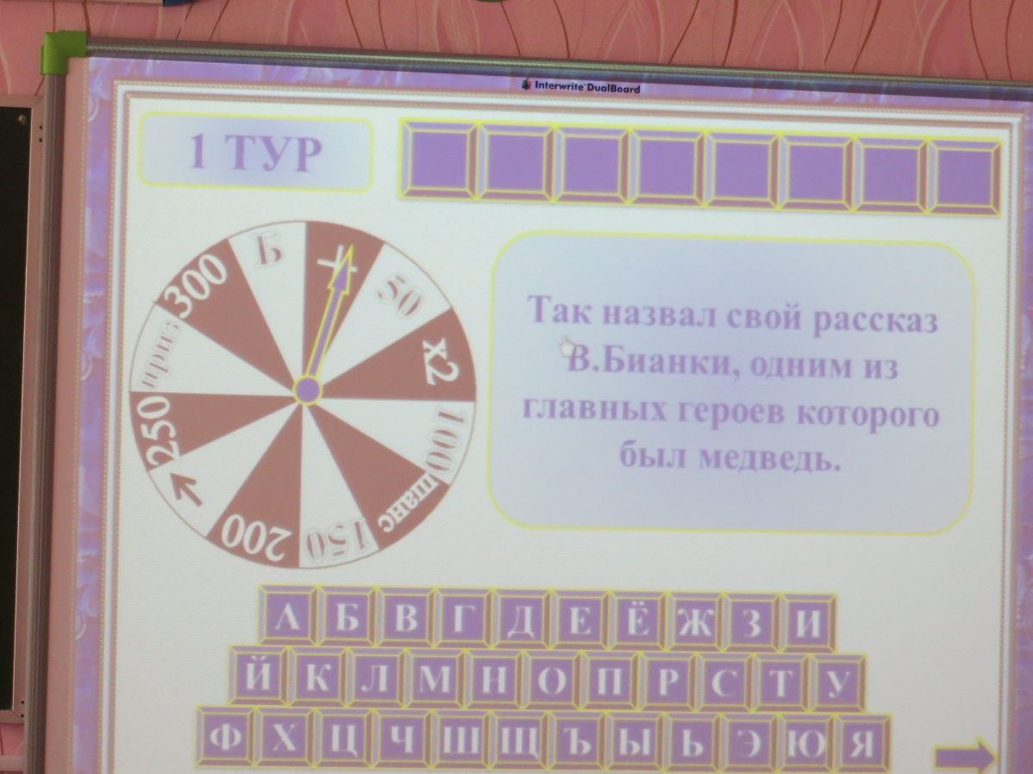
Поле-чудес по литературным произведениям

Slide 15
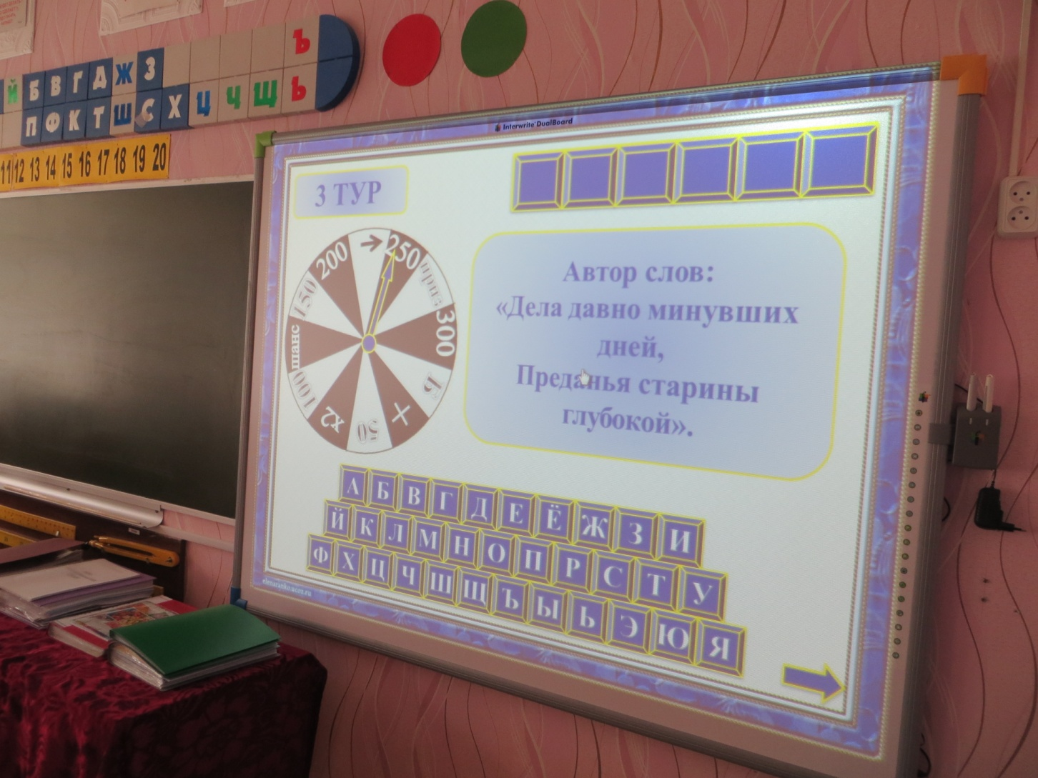

Slide 16
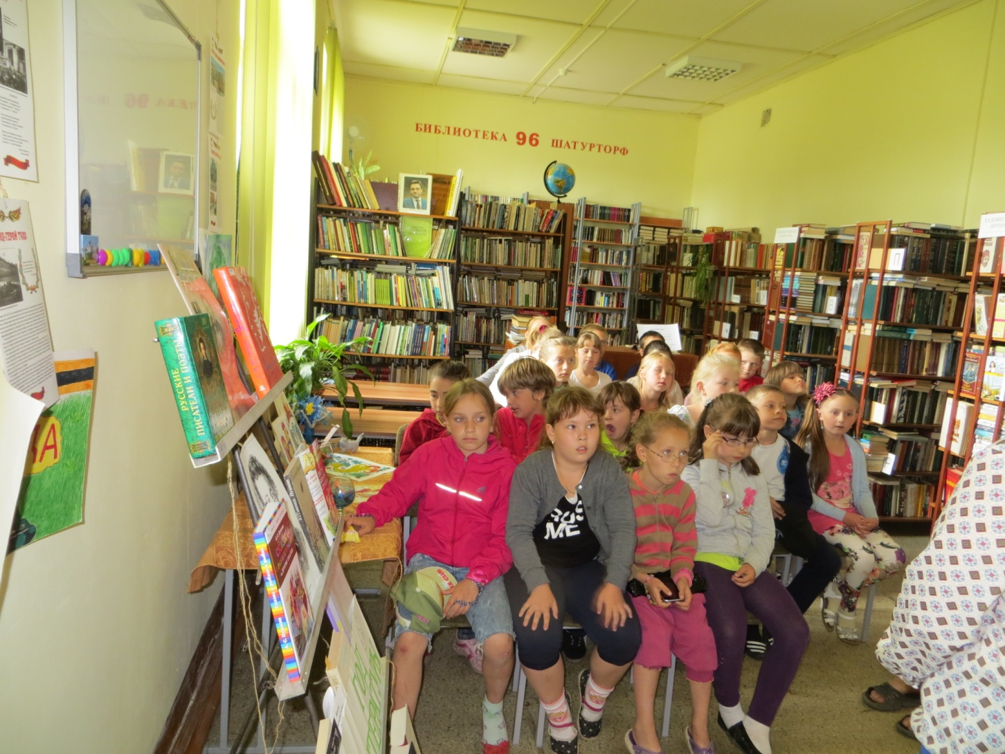
Экскурсия в библиотеку клуба ДК им. Радченко п. Шатурторф

Slide 17
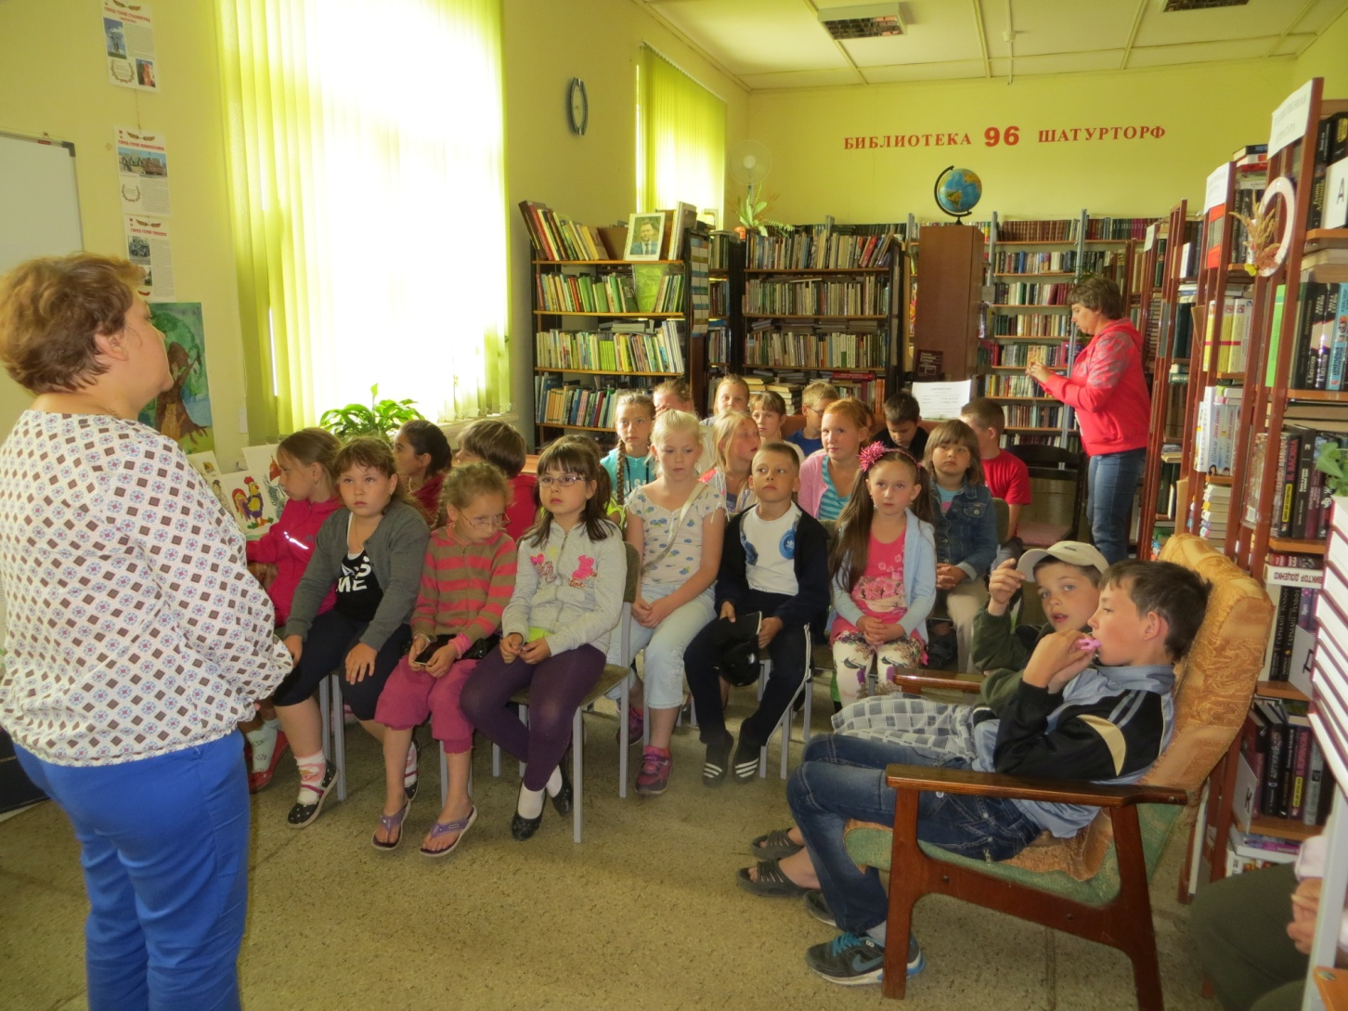

Slide 18
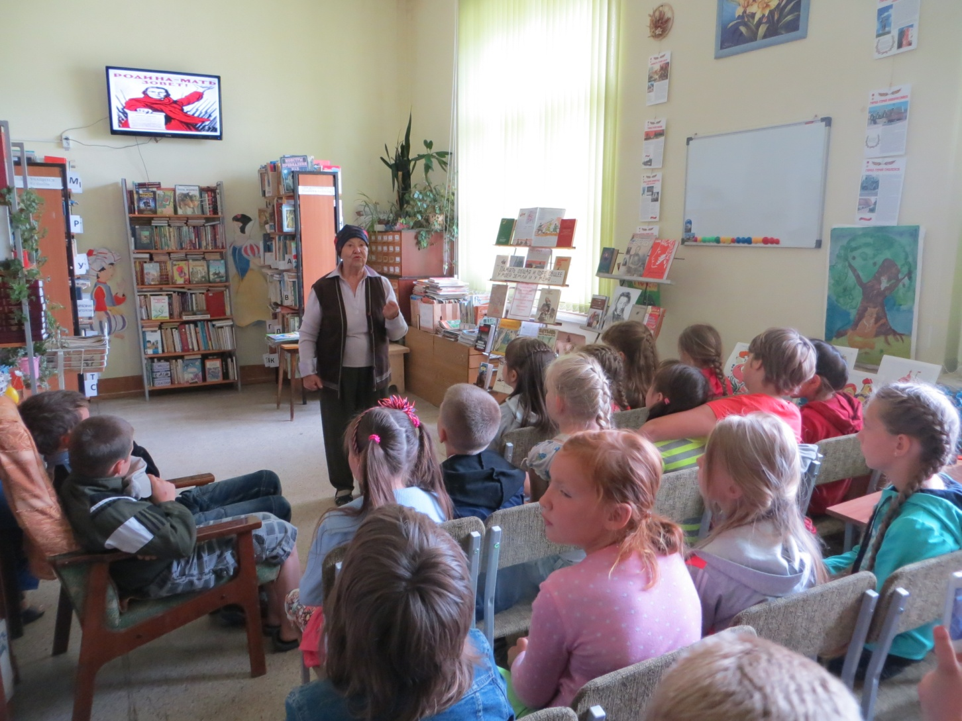

Slide 19
Нам очень нравится отдыхать в нашем лагере!
Очень жалко, что остаётся только одна неделя!

